Slide 1
제16장
위치,크기 관련 기능 다루기

Slide 2
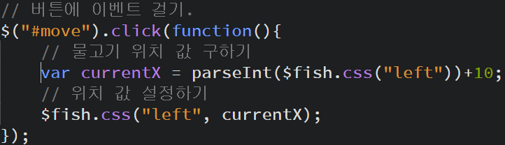
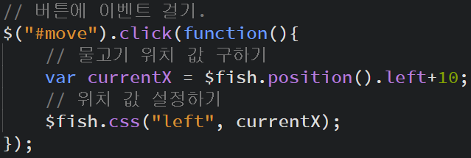
1. 요소의 위치 및 크기 관련 기능
1. 요소의 위치 및 크기 관련 속성 소개
- 지금까지는 html요소의 위치와 크기를 구하기 위해서 다음과 같이 사용했다.
$대상.css(“left”); $대상.css(“width”);
- 하지만 위의 값들은 모두 단위를 포함한 문자열 정보이므로 현재 위치에서 50만큼 이동을 하거나 현재 크기를
100만큼 크게 처리를 하기 위해서 아래와 같이 형변환을 했었다.
$대상.css(“left”, (parseInt($대상.css(“left”))+50) + “px”);
$대상.css(“width”, (parseInt($대상.css(“width”))+50) + “px”);
- 하여, html요소의 위치 값과 크기 값을 문자가 아닌 숫자 값으로 얻을 수 있으면 좀 더 편하게 작업할 수 있을꺼란
생각을 했을 것이다.
- 다행히 자바스크립트 DOM은 HTML요소의 위치 및 크기를 숫자 값으로 구할 수 있는 전용 프로퍼티와 메서드를
제공해준다.아울러 jQuery에서는 이를 좀 더 쉽게 구하거나 설정할 수 있는 기능을 제공한다.

Slide 3
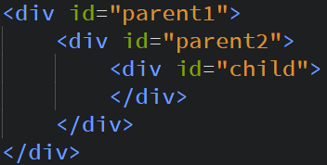
2. 핵심 내용 체크(요소의 위치 및 크기)
1. 부모 좌표 노드 구하기
① 설명
- 부모 좌표 노드란 특정 노드의 기준 좌표가 되는 노드를 칭한다. 이에 따라서 자식 노드의 위치는 부모 좌표 노드
에 영향을 받는다.예를 들면 부모 좌표 노드가 오른쪽으로 50만큼 이동하면 부모 좌표 노드 안에 포함된 자식 노드
역시 같이 움직인다.일반적인 프로그래밍에서 좌표와 자바스크립트 좌표는 대부분 비슷하지만 좌표의 기준이 되는
부모 좌표 노드를 찾는 방법은 완전히 다르다.
② 사용법
- $대상.offsetParent()
- 아래 그림에서 일반적 프로그래밍에서는 #child의 부모 좌표 노드는 #parent2가 되고 #parent2의 부모 좌표 노드는
#parent1이 될 것이다.
- 하지만 자바스크립트에서는 DOM에서는 position 속성값이 absolute 또는 relative로 설정된 조상 노드 중 가장 근
접한 노드가 부모 좌표 노드가 된다.(중요)

Slide 4
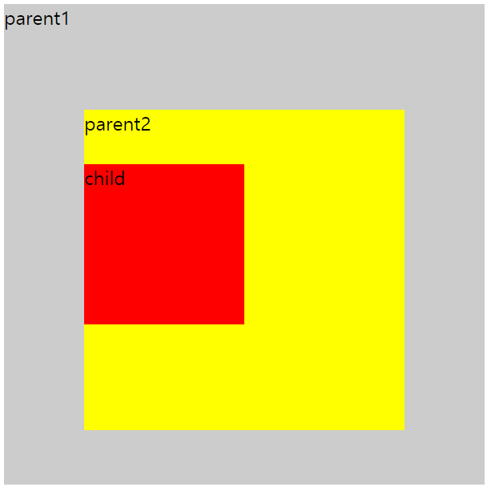
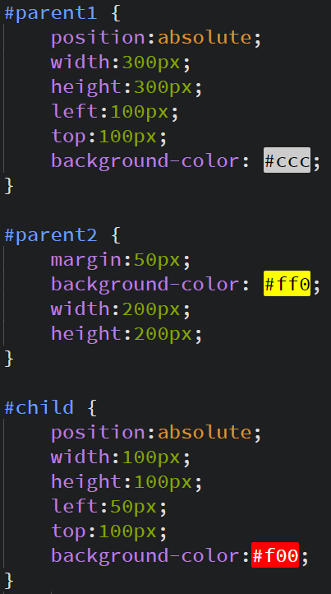
2. 핵심 내용 체크(요소의 위치 및 크기)
1. 부모 좌표 노드 구하기
위와 같이 실행화면에 우측의 style이 적용
되어 있다면 자바스크립트에서는 #child의
부모 좌표 노드는 #parent2가 아니라 #pare
nt1이 된다.이유는 앞에서 설명 했듯이, pa
ent2에는 position속성 값이 없으며, parent1
에는 position속성이 absolute로 설정되어 있기 때문이다.

Slide 5
2. 핵심 내용 체크(요소의 위치 및 크기)
2. 지역(부모 노드 기준) 좌표 위치 다루기
① 설명
- 지역 위치란 부모 좌표 노드의 left : 0, top : 0 위치를 기준점으로 하는 위치 값을 의미한다.
② 사용법
- 지역 위치 구하기
사용법 : $대상.position().left, $대상.position().top
position()을 이용하면 요소의 지역 위치를 쉽게 구할 수 있다.
- 지역 위치 설정하기
사용법 : $대상.css(“left” 또는 “top”, 값)
$대상.css( {
left : 값,
top : 값
} );
부모 좌표 노드를 기준으로 요소의 위치 설정을 위한 전용 메서드는 없다.따라서, 일반 설정을 위해
사용하는 css()메서드를 사용한다.위치 값은 숫자 또는 문자열 모두 가능하며 숫자 값으로 하는 경우
jQuery내부에서 자동으로 기본 단위인 “px”을 붙여 처리해준다.

Slide 6
2. 핵심 내용 체크(요소의 위치 및 크기)
3. 전역 좌표 위치 다루기
① 설명
- 전역 좌표란 최상위 노드인 문서(document)의 left : 0, top : 0 위치를 기준점으로 하는 위치 값을 의미한다.
② 사용법
- 전역 위치 구하기
사용법 : $대상.offset().left, $대상.offset().top
offset()을 이용하면 요소의 전역 위치를 쉽게 구할 수 있다.
- 전역 위치 설정하기
사용법 : $대상.offset( { left : 좌표값, top : 좌표값 } );
offset()메서드를 이용하면 전역위치의 값을 설정할 수 있다.
- 클릭한 마우스의 전역 위치 값 구하기
x위치 값 : event.pageX, y위치 값 : event.pageY

Slide 7
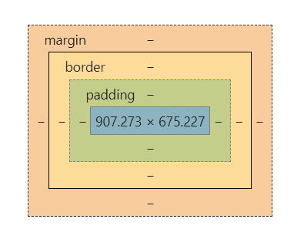
2. 핵심 내용 체크(요소의 위치 및 크기)
4. 요소의 크기 다루기
1) 요소의 크기 구하기
- 요소의 크기는 기본 크기에 padding+scrollbar+border+margin 영역이 조합된 크기까지 매우 다양하다.
- 하여 총 4가지가 존재한다.
사용법
① 기본 크기 구하기
사용법 : $대상.width(), $대상.height()
$대상.width()

Slide 8
2. 핵심 내용 체크(요소의 위치 및 크기)
4. 요소의 크기 다루기
② 기본 크기 + padding 영역이 포함된 크기 구하기
사용법 : $대상.innerWidth(), $대상.innerHeight()
③ 기본 크기 + padding + border 영역이 포함된 크기 구하기
사용법 : $대상.outerWidth(), $대상.outerHeight()
$대상.innerWidth()
$대상.outerWidth()

Slide 9
2. 핵심 내용 체크(요소의 위치 및 크기)
4. 요소의 크기 다루기
④ 기본 크기 + padding + border + margin 영역이 포함된 크기 구하기
사용법 : $대상.outerWidth(true), $대상.outerHeight(true)
$대상.outerWidth(true)

Slide 10
2. 핵심 내용 체크(요소의 위치 및 크기)
4. 요소의 크기 다루기
2) 요소의 크기 변경하기
- 사용법1 : $대상.width(value), $대상.height(value)
요소의 기본 크기를 변경하고 싶을 때 위의 2개의 메서드를 사용한다.
- 사용법2 : $대상.innerWidth(value), $대상.innerHeight(value)
요소의 기본 크기에 padding이 포함된 크기를 변경하고 싶을 때 위의 2개의 메서드를 사용한다.

Slide 11
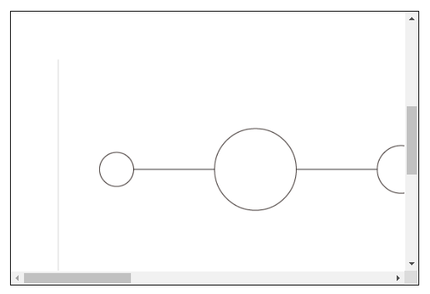
2. 핵심 내용 체크(요소의 위치 및 크기)
5. 요소 스크롤 위치 다루기
- 부모요소보다 큰 자식요소를 포함한 상태에서 부모 요소에 overflow속성값으로 hidden이나 scroll을 주게 되면
부모 요소에 스크롤 기능이 활성화 된다.
1) 스크롤 위치 구하기
- 사용법1 : $대상.scrollLeft(), $대상. scrollTop()
위의 2개의 메서드를 사용하여 스크롤 위치 값을 구할 수 있다.

Slide 12
2. 핵심 내용 체크(요소의 위치 및 크기)
5. 요소 스크롤 위치 다루기
1) 스크롤 위치 설정하기
- 사용법1 : $대상.scrollLeft(위치값), $대상. scrollTop(위치값)
위의 2개의 메서드를 사용하여 스크롤 위치 값을 설정할 수 있다.

Slide 13
3. 문서의 위치 및 크기 관련 기능
1. 문서(document)의 위치 및 크기와 관련된 기능
1) 문서 크기 구하기
사용법 : $(document).width(), $(document).height()
jQuery 에서는 문서의 전체 너비, 높이를 알 수 있는 메서드는 위와 같이 존재하지만 문서 크기를 설정하는
메서드나 기능은 제공하지 않는다.

Slide 14
4. 화면의 위치 및 크기 관련 기능
1. 화면(Screen)의 위치 및 크기와 관련된 기능
- jQuery 에서는 Screen객체와 관련된 기능은 따로 제공하지 않는다.이유는 전역 객체인 Screen객체를 jQuery로
다시 한 번 감싸서 제공할 기능이 없기 때문이다.
1) 전체 화면 크기 구하기
사용법 : screen.width, screen.height
웹 브라우저에서 제공하는 Screen객체의 width, height 프로퍼티에는 모니터 해상도 정보가 담겨있다.
2) 유효한 전체 화면 크기 구하기
사용법 : screen.availWidth, screen. availHeight
availWidth와 availHeight는 Screen객체의 속성 width, height 에서 운영체제의 작업 표시줄 영역이 제외된
크기이다.

Slide 15
5. 윈도우의 위치 및 크기 관련 기능
1. 윈도우(웹브라우저)의 크기 구하기
1) 윈도우 기본 크기 구하기
사용법 : window.innerWidth, window.innerHeight
웹 브라우저에서 메뉴바와 툴바, 스크롤바 등이 전혀 포함되지 않은 윈도우 내부 영역 크기를 말한다.
2) 윈도우 기본 크기 + 메뉴바 + 툴바 영역이 포함된 크기 구하기
사용법 : $(window).width(), $(window).heigh()
3) 윈도우 기본 크기 + 메뉴바 + 툴바 + 스크롤바 영역이 포함된 크기 구하기
사용법 : window.outerWidth, window.outerHeight
2. 윈도우(웹브라우저)의 크기 설정하기
1) 윈도우 크기 설정하기
사용법 : window.resizeTo(width, height)
Window객체에서 제공하는 resizeTo()메서드를 이용하면 윈도우 크기를 변경할 수 있다.
하지만, resizeTo()메서드는 window.open()메서드에 의해 만들어진 윈도우만이 크기를 변경할 수 있다.

Slide 16
5. 윈도우의 위치 및 크기 관련 기능
3. 윈도우(웹브라우저)의 리사이징 이벤트 처리
1) 윈도우 리사이징 이벤트 처리
사용법 : $(window).on(“resize”, function(e) {} );
resize이벤트는 윈도우 크기가 변경되면 Window객체에서 발생하는 이벤트를 말한다.
4. 윈도우(웹브라우저)의 위치 다루기
1) 윈도우 위치 구하기
사용법 : window.screenLeft, window.screenTop
Window객체에서 제공하는 screenLeft, screenTop속성을 이용하면 화면(모니터)에서 윈도우(웹브라우저) 위치를
구할 수 있다.
2) 윈도우 위치 설정하기
사용법 : window.moveTo(dx, dy), window. moveBy(dx, dy)
Window객체의 moveTo(dx, dy) 메서드를 이용하면 화면에서 윈도우를 dx, dy만큼 움직일 수 있다.
Window객체의 moveBy(dx, dy) 메서드를 이용하면 현재 윈도우 위치에서 dx, dy만큼 윈도우를 움직일 수 있다.

Slide 17
5. 윈도우의 위치 및 크기 관련 기능
5. 윈도우(웹브라우저)의 스크롤 다루기
- 윈도우 영역보다 문서 영역이 큰 경우 스크롤이 활성화가 된다.
1) 스크롤 위치 구하기
사용법 : window.pageXOffset, window.pageYOffset
Window객체에서 제공하는 pageXOffset, pageYOffset 속성을 이용하면 윈도우 영역에서 스크롤 된 위치값을
구할수 있다.
2) 스크롤 위치 설정하기
사용법 : window.scrollTo(x, y), window.scrollBy(x, y)
Window객체에서 제공하는 scrollTo(x, y) 메서드를 이용하면 윈도우 영역에서 스크롤 위치를 x, y위치로 이동할 수 있다
Window객체에서 제공하는 scrollBy(x, y) 메서드를 이용하면 윈도우 영역의 현재 스크롤 위치에서 x, y만큼 스크롤을 움
직일 수 있다.
3) 스크롤 이벤트 설정하기
사용법 : $(window).on(“scroll”, function(e) {} );
윈도우 영역에서 스크롤이 될 때마다 scroll이벤트가 발생한다.

Slide 18
6. 마우스의 위치 및 크기 관련 기능
1. 마우스의 위치 및 크기와 관련 기능 소개
- 웹 브라우저는 사용자가 마우스를 클릭하는 경우 클릭한 요소부터 시작해서 클릭한 위치 값과 클릭 시 눌린 키보드
정보 등을 MouseEvent 객체에 담아 click이벤트를 발생시킨다. 하여 개발자는 마우스 이벤트 리스너를 등록하고 원
하는 정보를 접근해 사용하기만 하면 된다.
2. 클릭한 전역 위치 구하기
1) 윈도우를 기준으로 하는 전역 위치
사용법 : mouseEvent.clientX, mouseEvent.clientY
윈도우(웹브라우저) 내부 영역을 기준으로 한 마우스 커서의 X, Y좌표 값이다. 문서의 스크롤 값이 계산되지 않는다.
2) 문서를 기준으로 하는 전역 위치
사용법 : mouseEvent.pageX, mouseEvent.pageY
문서(document)를 기준으로 한 마우스 커서의 X, Y좌표 값이다.문서의 스크롤 값이 적용된 값이다.
2. 클릭한 지역 위치 구하기
사용법 : var offsetX = e.pageX - $(타겟).offset().left;
var offsetY = e.pageY - $(타겟).offset().top;
클릭한 지역위치는 클릭한 대상을 기준으로 하는 마우스 커서 위치를 말한다.하지만 웹표준에서는 아직 클릭한 대상
을 기준으로 마우스 커서 위치를 구하는 프로퍼티는 없다.하여 위와 같이 계산해서 직접 구해줘야 한다.

Slide 19
감사합니다.

